Slide 1


Fecha | 18/07/2026
Comunicación Asertiva
Escuela de Ingeniería de Ciencias Y Sistemas
Kevin Josue Santos Salazar

Slide 2


Semana de
Diagnóstico
“La vida es como montar en bicicleta. Para mantener el equilibrio tienes que avanzar”
Comunicación Asertiva
Escuela de Ingenieria de Ciencias Y Sistemas
Facultad de Ingenieria
Universidad de San Carlos de Guatemala

Slide 3

Agenda
CONTENIDO
Presentación Personal
Prueba de Diagnóstico
Medios Oficiales
Dinámica de Presentación de Estudiantes
Programa del Laboratorio

Slide 4
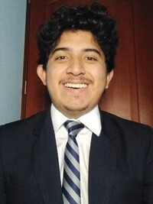




Armar cubos rubik es uno de mis pasatiempos favoritos
PRESENTACIÓN PERSONAL
Kevin Josue Santos Salazar
3050179770117@ingenieria.usac.edu.gt
kevinjosue.santos@gmail.com
5012-1328

Slide 5




MEDIOS OFICIALES
UEDi
DTT
Contacto Correo Electrónico

Slide 6

Dinámica de Presentación de
Estudiantes
¿Te parece interesante ser parte de la 1ra Generación del curso?
1) Nombre
2) Expectativas
3) Experiencia previa (si aplica)
4) Un dato curioso

Slide 7
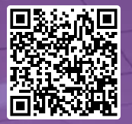
Prueba Diagnóstica
PIN Kahoot: 613 - 7564

Slide 8
DUDAS ¿?

Slide 9

¡GRACIAS POR SU ATENCIÓN!
RECUERDA QUE TENEMOS NUESTRO FORO SEMANAL DONDE PUEDES CONSULTAR CUALQUIER DUDA QUE TE SURJA EN LA SEMANA

